Slide 1
Web Services Application
Keamanan Web Services

Slide 2
Tujuan Pembelajaran
Mahasiswa mampu mengamankan web services yang dibangun dengan berbagai metode

Slide 3
Pendahuluan
Pada pertemuan yang lalu kita telah mempraktekkan berbagai cara mengamankan web services yang kita bangun.
Pada pertemuan kali ini kita akan mempelajari cara-cara yang lain yang belum kita pelajari untuk mengamankan web services yang kita bangun.

Slide 4
Persiapan
Silakan siapkan project dan database pada pertemuan yang lalu.
Siapkan juga file yang kemarin digunakan untuk mengakses web service (ajax). Copykan ke htdocs

Slide 5
Digest Authorization

Slide 6
Digest Authorization
Pada prinsipnya digest authorization hampir sama dengan basic authorization. Hanya digest lebih aman karena dienkripsi
Untuk mengaktifkannya silakan diedit $config['rest_auth'] dari basic menjadi digest.
Jika Anda menginginkanya silakan ubah juga $config['rest_realm'], silakan diisi sesuai dengan yang Anda inginkan. Defaultnya: 'REST API'

Slide 7
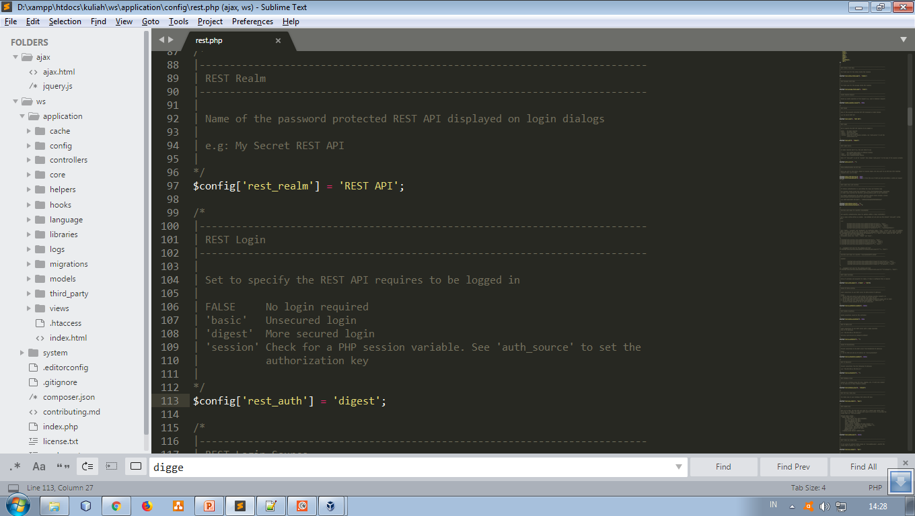
Digest Authorization

Slide 8
Digest Authorization
Cara mengakses web services yang menggunakan digest authorization sama dengan basic.

Slide 9
Library Authorization

Slide 10
Library Authorization
Opsi lain untuk melakukan validasi user dan password pengguna web services yang kita bangun adalah membuat libary sendiri.
Untuk basic authorization, Library yang kita buat harus memiliki sebuah function dengan parameter username dan password. Dan mengembalikan nilai TRUE jika validasinya benar.
Sedangkan untuk digest authorization function yang dibuat harus mengembalikan hasil enkripsi dari md5(username:restrealm:password)
Lebih jelasnya silakan ikuti langkah-langkah di slide selanjutnya

Slide 11
Library Authorization
Ubah value $config['rest_auth'] menjadi 'basic‘
Ubah value $config['auth_source'] menjadi 'library‘
Ubah value $config['auth_library_class'] menjadi 'Auth'; (nama library kita tadi)
Ubah $config['auth_library_function'] menjadi 'validasi'; (nama funtion untuk memvalidasi username dan password)

Slide 12
Library Authorization
Buatlah sebuah file di dalam application/libraries, beri nama misalnya Auth.php
Auth.php adalah library yang bertugas memvalidasi username dan password.

Slide 13
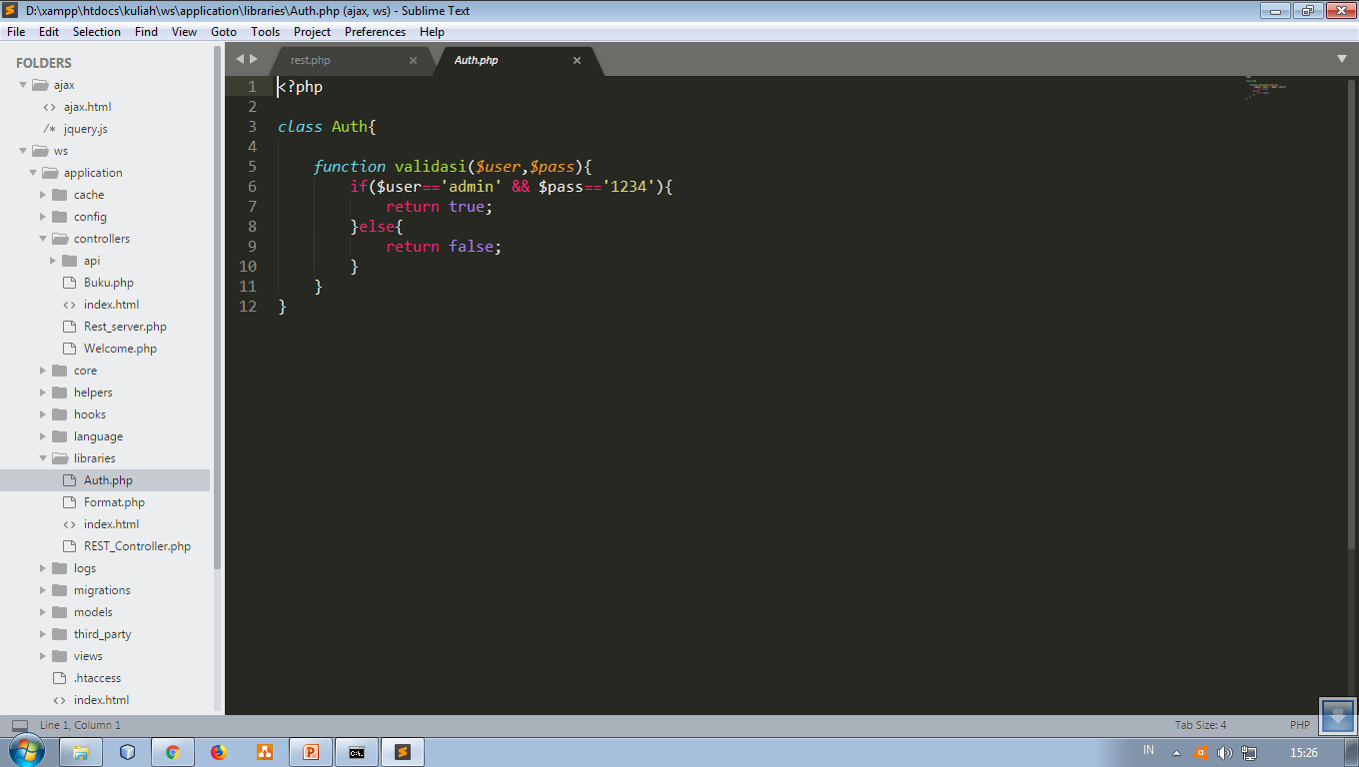
Auth.php

Slide 14
Library Authorization
Silakan akses kembali web services Anda
Lakukan percobaan dengan mengubah value $user dan $pass yang ada di library Auth dan akses kembali web services Anda.
Silakan perhatikan apa yang Anda dapatkan.

Slide 15
Challenge
Kita tadi sudah berhasil membuat library sendiri untuk mengecek otorisasi user dan password, namun masih sangat sederhana.
Tantangan untuk Anda adalah, silakan Anda ubah library yang telah kita dibuat tadi menjadi sedikit lebih canggih, yaitu agar username dan passwordnya dicek dari database

Slide 16
API Key

Slide 17
API Key
Selain menggunakan username dan password, untuk menambahkan keamanan pada web services yang kita buat, kita dapat menggunakan fitur API Key
API Key biasa tersimpan di database, dengan beberapa kolom tambahan misalnya level, user_id dan lain sebagainya.

Slide 18
API Key
Restserver library telah menyiapkannya bahkan memberikan contoh tablenya.
Lebih jelasnya silakan ikuti langkah-langkah pada slide selanjutnya.

Slide 19
API Key
Sementara Anda bisa menonaktifkan rest login dengan mengubah nilai $config['rest_auth'] menjadi FALSE (tapi ini optional saja, Anda tetap boleh mengaktifkannya)
Ubah value $config['rest_enable_keys'] menjadi TRUE

Slide 20
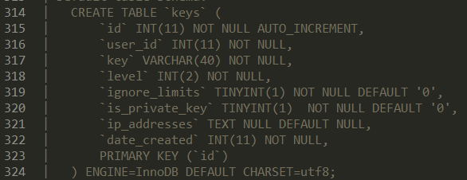
API Key
Buatlah table dengan schema seperti dibawah, Anda bisa copas dari application/config/rest.php line 314-324

Slide 21
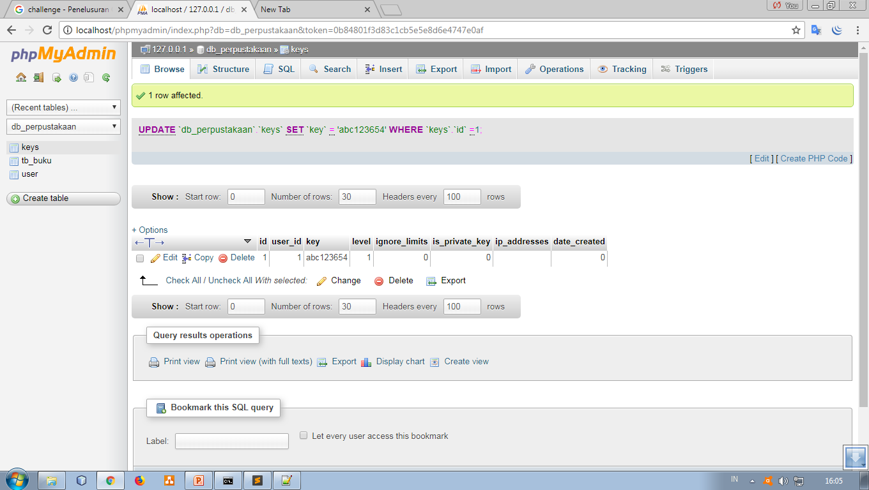
API Key
Isilah dengan sembarang, yang paling penting adalah di column key, contoh:
Silakan akses web services Anda tanpa menambahkan key, maka Anda akan melihat error : {"status":false,"error":"Invalid API key "}

Slide 22
API Key
Defaultnya, cara menginisialisasi API Key adalah dengan manambahkan ?X-API-KEY=key atau X-API-KEY/key. Contoh :
http://localhost/kuliah/ws/index.php/buku/all?X-API-KEY=abc123654
atau
http://localhost/kuliah/ws/index.php/buku/all/X-API-KEY/abc123654

